Slide 1

INF2120 Lab 10
George Fam

Slide 2
Classe Anonyme
C’est Quoi?
Doit
Implémenter une interface, ou
Étendre une classe
Classe locale et sans nom

Slide 3
Lambda
C’est Quoi?
Paramètres
Types des paramètres explicitement déclarés ou implicitement inférés à partir du contexte.
Lorsqu'il n'y a qu'un seul paramètre, si son type est inféré à partir du contexte, on peut ne pas utiliser de parentheses. Exemple : x -> x * x
Méthode anonyme qui implémente une interface fonctionnelle (SAM - Single Abstract Method).
Une lambda ne peut pas exister «toute seule» en Java. Elle doit toujours être affectée à un type fonctionnel (explicitement déclaré ou implicitement inféré).

Slide 4
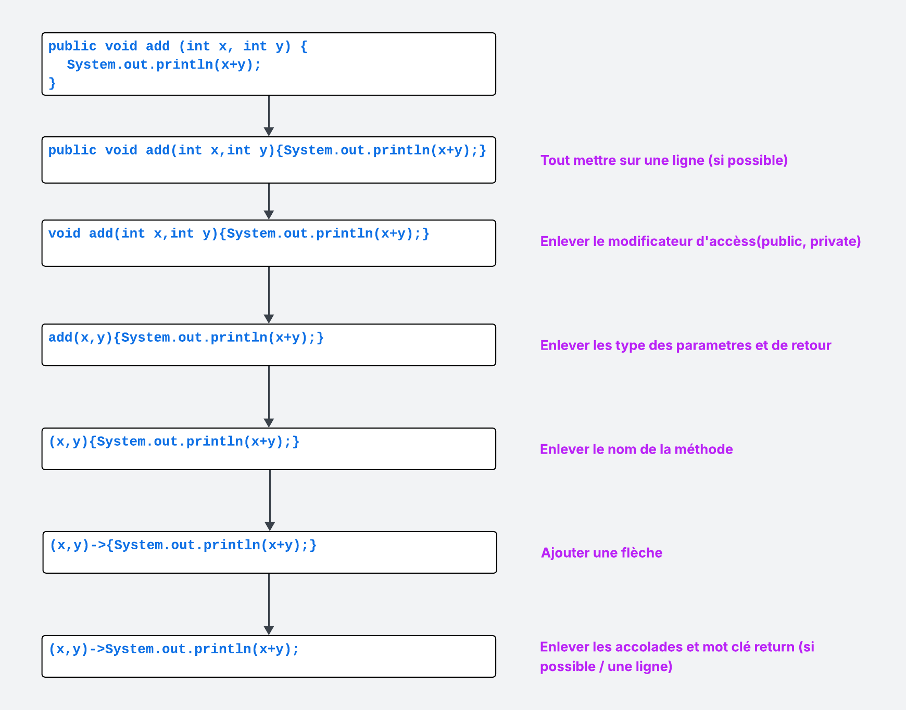
Comment écrire une expression lambda?

Slide 5
Interfaces Fonctionnelles
Predicate<T>
Consumer<T>
Supplier<T>
Function<T,R>
boolean test (T t) : Prend un paramètre de type t et retourne booléen
void accept(T t) : Prend un paramètre de type t et retourne rien
T get() : Ne prend aucun paramètre, et retourne un résultat de type T
R apply(T t) : Prend un paramètre de type T et retourne un de type R
Combiner avec:
and(Predicate<? super T> other)
or(Predicate<? super T> other)
negate()
Combiner avec:
andThen(Consumer<? super T> after)
Combiner avec:
<V> Function<T,V> andThen(Function<? super R,? extends V> after)
<V> Function<V,R> compose(Function<? super V,? extends T> before)
Comparator<T>
int compare(T o1, T o2) : Compare 2 paramètres de type T et retourne un int
EXTRA: Autres

Slide 6
Méthodes qui utilisent une interface fonctionnelle
void forEach(Consumer<? super T> action)
forEach de l'interface Iterable
sort de l'interface List
void sort(Comparator<? super E> c)
Choisir comment comparer une collection:
Par quel attribut (age, nom, etc)
En ordre croissant ou décroissant

Slide 7
Extras
Bi
BiPredicate
BiFunction
BiConsumer
Operators
Fonctions de transformations (prennent une valeur d’un certain type et retournent une valeur du même type)
UnaryOperator<T> : Function<T,T> (Transforme T en T)
Ex: x->x*x;
BinaryOperator<T> : BiFunction<T, T, T> Combine deux T pour donner un T)
Ex: (x,y)->x+y;

Slide 8
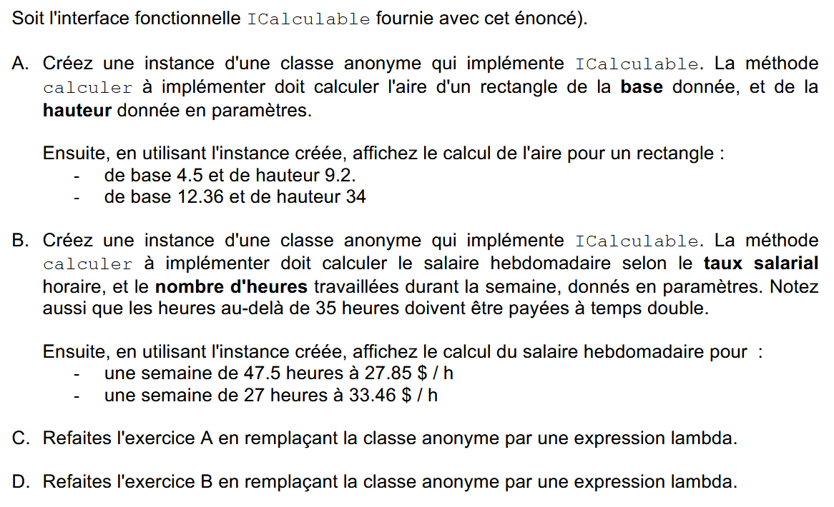
Exercice 1

Slide 9
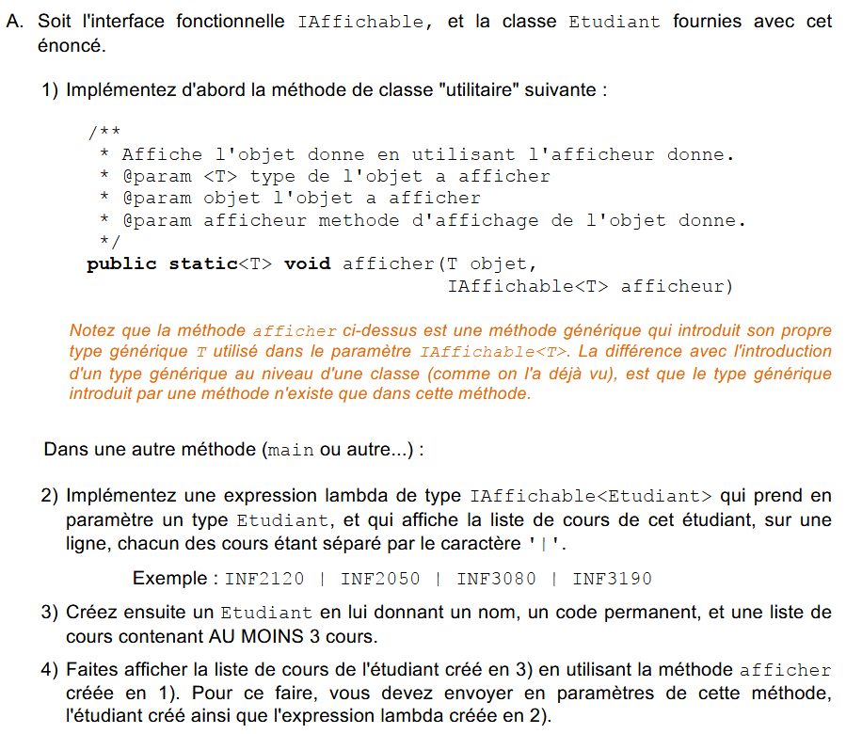
Exercice 2A
Notes
Essayez avec et sans methode utlitaire
Essayez boucle for normale, forEach
Essayez concatenation , StringBuilder, et StringJoiner
Arrays.asList()

Slide 10
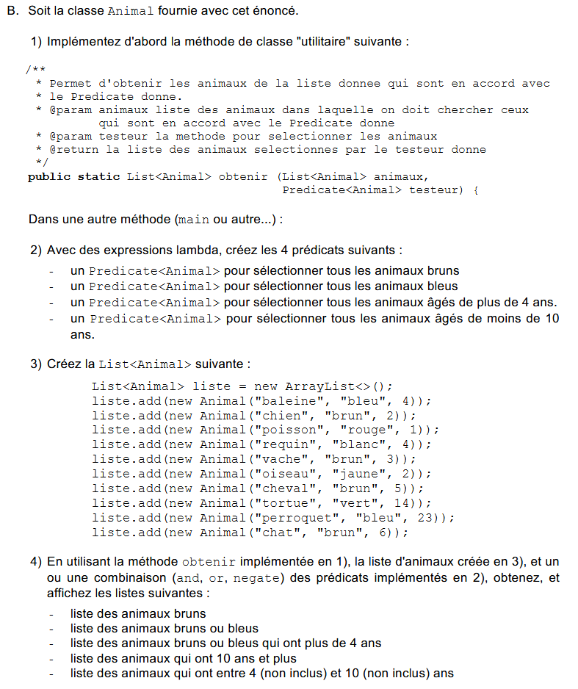
Exercice 2B
Notes
Filtrer avec boucle for, ForEach, ou stream.filter()
Voir notes sur Predicate

